Slide 1
Faktory ovlivňující účinek léčiv.
Nežádoucí účinky léčiv.
Interakce léčiv.
Výzkum a vývoj nových léčiv.
Lenka Součková

Slide 2
Faktory ovlivňující účinek léčiv
ve vztahu k LP
ve vztahu k pacientovi
ve vztahu k LP i pacientovi

Slide 3
I. Faktory vztahující se k LP
fyz.-chem.vlastnosti léčiva
  velikost molekuly, chemická konfigurace – optická izomerie
léková forma
  farmaceutická dostupnost – podíl z podané dávky dostupný pro absorpci
strava
  tuky zpomalují absorpci ze střeva díky zpomalení vyprazdňování žaludku
  tvorba komplexů s ionty
  ovlivnění renální clearance změnou pH
  změna FD – agonistický či antagonistický úč.

Slide 4
II. Faktory vztahující se k pacientovi
věk
tělesná hmotnost
patologický stav
genetické faktory
cirkadiální rytmy
pohlaví

Slide 5
II. Faktory vztahující se k pacientovi
1. věk
děti
  korelace dle hmotnosti/povrchu těla
  novorozenci – nezralost fce ledvin a jaterního metabolismu,
  ↑ prostup HEB
vyšší věk
  polymorbidita, polypragmazie
  ↑ T_{1/2} eliminace
  FD – změna citlivosti cílových struktur – paradoxní a hyperergní reakce
  ↓ dávek o 1/4 - 1/3

Slide 6
II. Faktory vztahující se k pacientovi
2. tělesná hmotnost
dávka obvykle na 70 kg t.hm.
  lépe dávka/kg t.hm.
tělesná konstituce

Slide 7
II. Faktory vztahující se k pacientovi
3. patologický stav
poškození orgánů biotransformace / eliminace léčiv
  ⇒ úprava dávkování či KI u neselektivních látek
podmínka účinku
  antipyretika, digoxin, kortikoidy u A.B.

Slide 8
II. Faktory vztahující se k pacientovi
4. genetické faktory
farmakogenetika
  genetické polymorfismy CYP450
  rychlí x pomalí metabolizátoři
  genotypizace x fenotypizace

Slide 9
Genetické faktory - FK
Genový polymorfizmus enzymů metabolizujících léčiva a transportérů pro léčiva:
v populaci existuje několik odlišných fenotypů (pomalý, střední, rychlý event. ultrarychlý metabolizátor) s frekvencí výskytu vyšší než 1%, které jsou způsobeny mutací jednoho genu (monogenní závislost)
Genetické testy na odchylky v metabolizmu a transportu léčiv nejsou v praxi běžně prováděny, i když existují poznatky o velkém vlivu na farmakokinetiku některých léčiv a jsou dostupné rychlé (ale drahé) metody na vyšetření polymorfizmu.

Slide 10
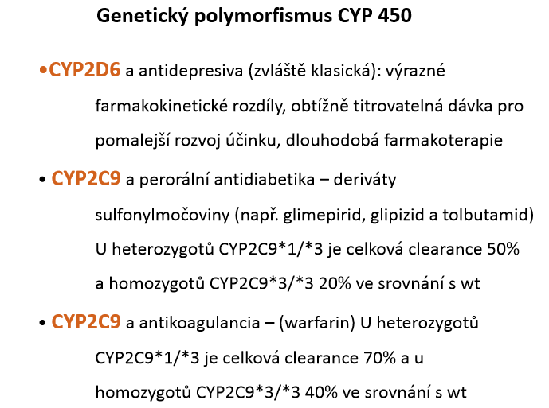

Slide 11
II. Faktory vztahující se k pacientovi
5. cirkadiální rytmy
biologické rytmy fyziologických fcí během denní, sezónní, roční doby
chronofarmakologie, chronoterapie

Slide 12
Cirkadiální rytmy
Biorytmy v tělesných funkcích v závislosti na denní, sezónní nebo roční době - předmětem studia chronofarmakologie a chronoterapie.
Příklad: incidence astmatických atak je nejvyšší v časných ranních hodinách, kdy je nízký tonus sympatiku a nízká hladina endogenních glukokortikoidů
Cisplatina – nižší toxicita při velkém objemu močového měchýře – cirkadiánní rytmy
Melatonergní antidepresiva

Slide 13
II. Faktory vztahující se k pacientovi
6. pohlaví
silnější reakce u žen
↑ citlivost na LP v CNS během menstruace a klimakteria
těhotenství + kojení!

Slide 14
Pohlavní rozdíly v absorpci
Pomalejší vyprazdňování žaludku a tranzitní čas u žen, přetrvává i po menopauze, rozdíl zvýšen substitucí estrogenů (kontracepce, HRT)
Delší čas pro absorpci
Nižší exprese střevního CYP u žen
vyšší biologická dostupnost a plazmatické hladiny některých léčiv u žen
PgP (MDR1) – vyšší jaterní exprese u mužů
Aktivita PgP (fenotyp) shodná – PgP patrně není ovlivněn pohlavím

Slide 15
Těhotenství
zpomalená žaludeční a střevní motilita
zvýšený objem plazmy, tělesná voda zvýšena až o 8 litrů
hypoalbuminémie, obsazení plazm. proteinů hormony
zvýšený průtok ledvinami a vzestup GFR
ovlivnění mikrosomálních enzymů (stimulace progesteronem, kompetetivní inhibice progesteronem a estradiolem)

Slide 16
III. Faktory vztahující se k LP i pacientovi
dávka
opakované podávání LP
kombinace LP
pozdní účinky

Slide 17
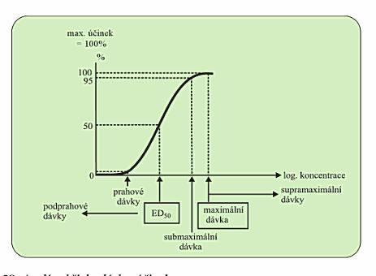
III. Faktory vztahující se k LP i pacientovi
1. dávka
dávka
  prahová – nejnižší měřitelný
  úč.
  ED₅₀ – středně účinná
  maximální
  TD₅₀ - toxická u 50% jedinců
  LD₅₀ – úhyn 50% jedinců
terapeutický index:
terapeutická šíře: TD₅₀ - ED₅₀
Kvantitativní křivka dávka-účinek
TD₅₀
ED₅₀

Slide 18
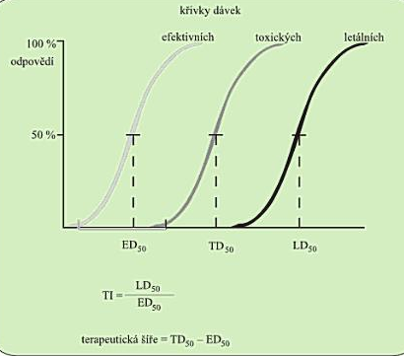
Kvantální křivky dávka-účinek

Slide 19
III. Faktory vztahující se k LP i pacientovi
1. dávka
dosis singula (dosis pro dosi)
  DTS - dosis therapeutica singula
  dosis maxima
dosis pro die

Slide 20
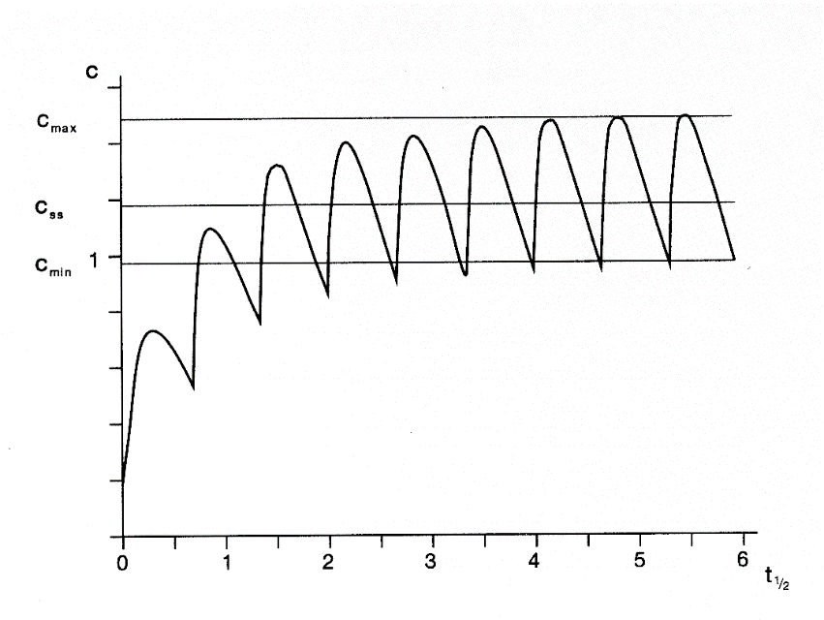
III. Faktory vztahující se k LP i pacientovi
2. opakované podávání LP
zesílení účinku
  kumulace
  senzitizace receptorů
zeslabení účinku
  tolerance
  tachyfylaxe

Slide 21
III. Faktory vztahující se k LP i pacientovi
3. kombinace LP
Snížení účinku
A n t a g o n i z m u s
farmakologický (ACH + atropin)
fyziologický (ACH + adrenalin)
chemický (heparin + protamin sulfát; kovy + dimerkaprol, EDTA)
Zvýšení účinku
S y n e r g i z m u s
Sumace: obě léčiva mají stejný (podobný) účinek a při kombinovaném podávání je výsledný účinek součtem účinků, které by léčiva měla při podávání v monoterapii
jednostranná : analgetika anodyna + narkotika
oboustranná : kombinace cytostatik
Potenciace
jednostranná : Ca²⁺ + digoxin
oboustranná : digoxin + thiazidová diuretika

Slide 22
Opakované podání
Zesílení účinku – kumulace – dávka nasycovací, senzitizace
Zeslabení účinku – tolerance, tachyfylaxe
Léková závislost

Slide 23
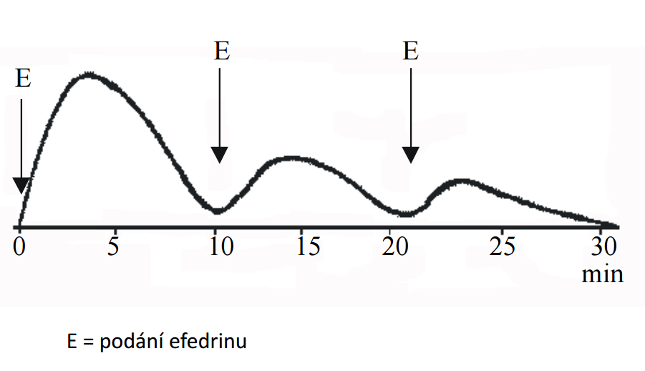
Tachyfylaxe k podání efedrinu

Slide 24
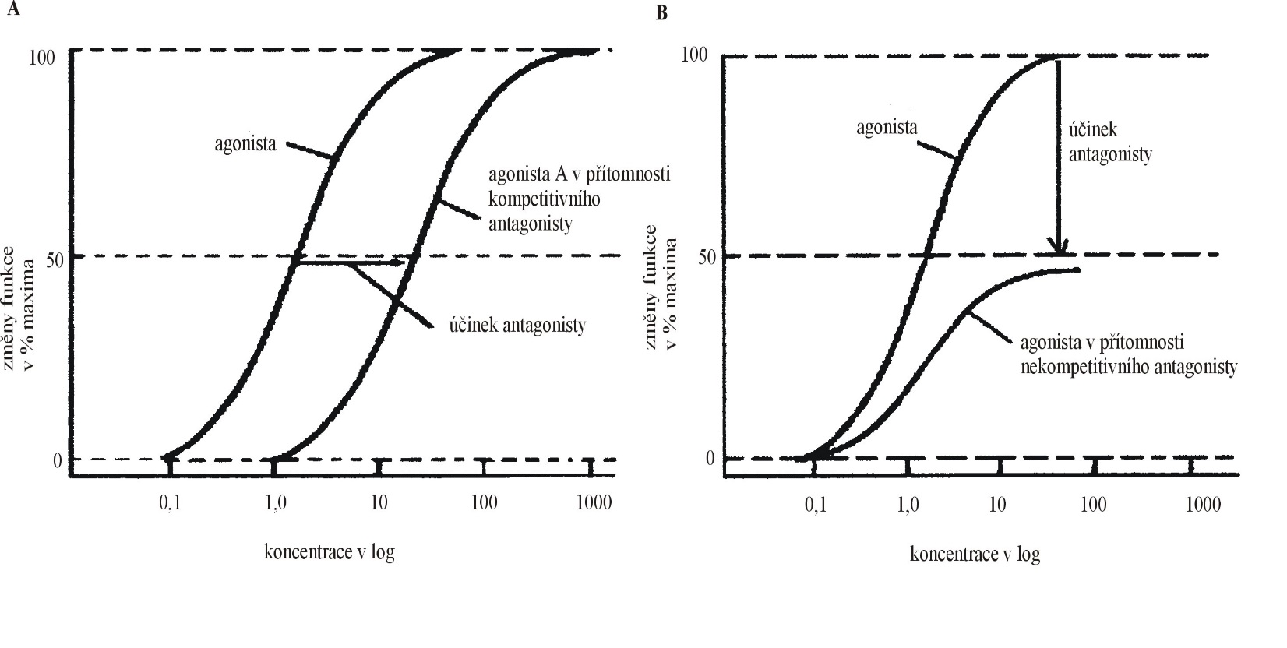
Křivka _{dávka - účinek} agonisty v přítomnosti kompetitivního a nekompetitivního antagonisty

Slide 25
III. Faktory vztahující se k LP i pacientovi
4. pozdní účinky
dlouhý interval mezi expozicí a účinkem
teratogenní
mutagenní
kancerogenní

Slide 26
Nežádoucí účinky léčiv

Slide 27
Nežádoucí účinky léčiv
= nepříznivá nezamýšlená odpověď na podání jakékoliv dávky LP
  nadměrně silný hlavní účinek
  NÚ závislý na hlavním účinku
incidence 1 – 30 % léčených pacientů
    0,5 – 0,9% - letální NÚ

Slide 28
Intenzita NÚ
mírné
  nevyžadují přerušení terapie
středně závažné
  změna terapie nebo dávkování
závažné
  potenciální ohrožení pacienta
  vysazení + léčba příznaků
letální

Slide 29
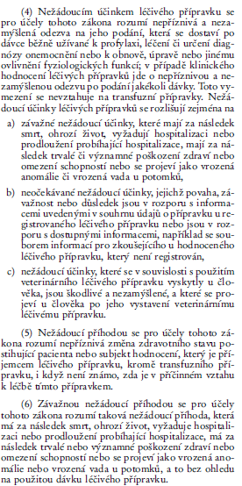
Legislativní rozdělení NÚ
Zákon o léčivech (378/2007 Sb.)
závažný
  SADR – serious adverse reaction
neočekávaný
  UADR – unexpected adverse drug reaction
závažný neočekávaný
  USAR – unexpected serious adverse reaction
podezření na závažný neočekávaný
  SUSAR - suspected unexpected serious adverse reaction
nežádoucí příhoda

Slide 30
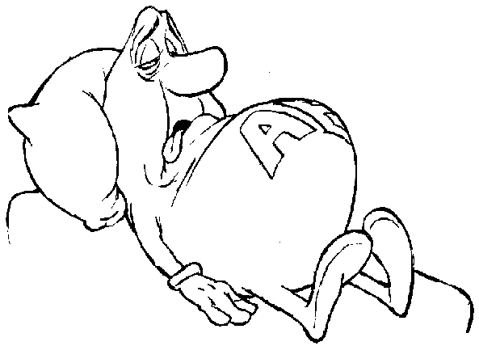

Je NÚ závažný?
Závažnost se posuzuje podle
následku NÚ pro pacienta.
smrt
Hospitalizace 24h a víc nebo prodloužení aktuální hospitalizace

Slide 31
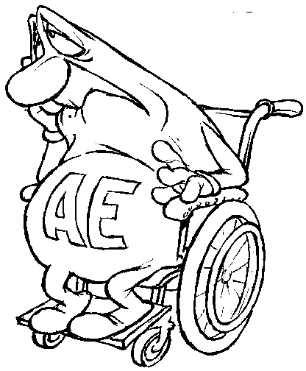
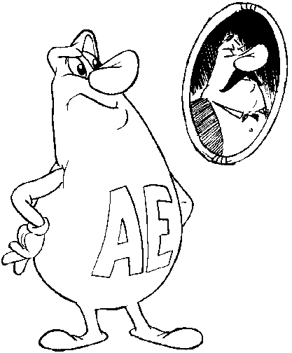
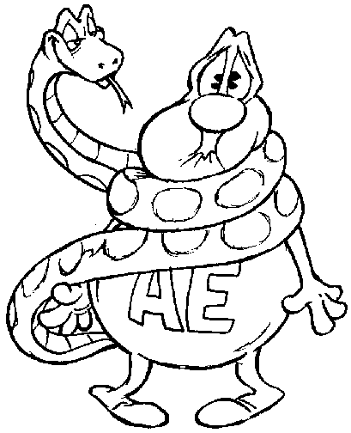
Vrozené anomálie a vady
trvalé či významné poškození zdraví nebo omezení schopností
Nebo pokud je NÚ život ohrožující nebo považován za medicínsky významný

Slide 32
Co musíme SÚKLu hlásit a jak?
Jakéholiv podezření na závažný nebo neočekávaný nežádoucí účinek LP.
+ SÚKL prosí hlásit i zneužití nebo nesprávné použití LP, předávkování, podezření na lékovou interakci, teratogenní efekt nebo neúčinnost přípravku.
Formulář je na webu SÚKL k dispozici v pdf
i elektronický
http://www.sukl.cz/modules/undesired/report.php
Více info o NÚ:
http://www.sukl.cz/nahlasit-nezadouci-ucinek

Slide 33
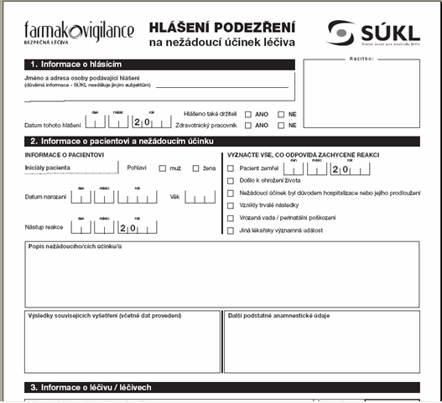
Formulář pro hlášení NÚ
U pacienta v zájmu ochrany osobních dat nevyplňujeme celé jméno, ale pouze iniciály např.
Dorota Plchová
– vyplníme pouze „DP“

Slide 34
Nežádoucí účinky
Typ A (Adverse) – 95% - závislé na dávce
  - farmaceutické, farmakokinetické
Typ B (Bizzare) – 5% - na dávce nezávislé
  - idiosynkrazie, alergie, pyrogenní reakce
Typ C (Continous) - při delším podávání
Typ D (Delayed) - opožděné reakce
Typ E (End of use) - po vysazení

Slide 35
Nežádoucí účinky – typ A
stejný mechanismus jako hlavní účinek –) předvídatelný a závislý na dávce
  předávkování antidiabetiky → hypoglykémie
farmaceutická varianta
  nedostatečně čisté přípravky – příměsi pyrogenů, bakterií apod.
  exspirované LP
farmakokinetická varianta
  choroby jater nebo ledvin
  choroby srdeční (↓ prokrvení jater a ledvin, zhoršená absorpce z GIT pro ↓ prokrvení a edém střevní sliznice)
  ↓ nebo ↑ mtb. při hypertyreóze nebo hypotyreóze
interakce léčiv

Slide 36
Nežádoucí účinky – typ B
genetické polymorfismy (idiosynkrazie) nebo alergie
pyrogenní rekce
pseudoalergické reakce
  klinické projevy jako u hypersenzitivit, ale imunologicky nelze nic prokázat
  při příští aplikaci se reakce na stejné léčivo nemusí opakovat

Slide 37
B - Alergické reakce
nežádoucí reakce organismu na opakované podání léku - senzibilizace
  předchozí expozice cca 7-14dnů
  interakce antigen-protilátka
  přítomnost protilátek v plazmě

Slide 38
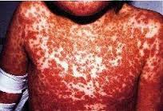
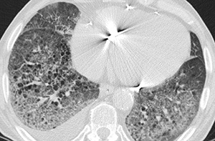
Typy alergických reakcí
časná (anafylaktická) reakce
  IgE: rce antigen-protilátka
cytotoxický typ
  IgE a IgM – vyvolají lýzu bb (anémie, trombocytopenie, leukopenie)
podmíněná imunokomplexy
  rce antigen-protilátka a tvorba imunokomplexů (sérová nemoc, glomerulonefritida)
reakce pozdní přecitlivělosti
  senzibilizované T-lymf, zánět → po opakovaném podání: kožní rash, kontaktní dermatitida
http://www.angisrevue.cz/revue/archiv/cislo/detail/35/
http://zdravi.e15.cz/clanek/priloha-lekarske-listy/beta-laktamova-antibiotika-142697

Slide 39
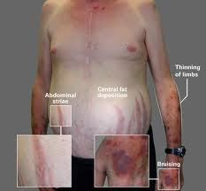
Nežádoucí účinky – typ C
tolerance
závislost
  specifické pro různé látky
    kortikosteroidy – atrofie kůry nadledvin
    fenacetin – zánět ledvin
http://medlibes.com/entry/cushings-syndrome

Slide 40
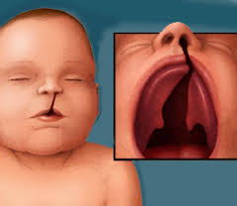
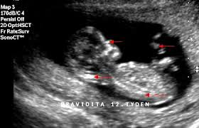
Nežádoucí účinky – typ D
teratogeneze, mutageneze, kancerogenita
  hormonální zásahy v graviditě
    snížení fertility
    výojová toxicita = teratogenní účinky
    kumulace léčiv v mléce kojící matky
imunosuprese
  imunosupresiva → ca jater, žlučových cest
genová toxicita (vazba na DNA)

Slide 41
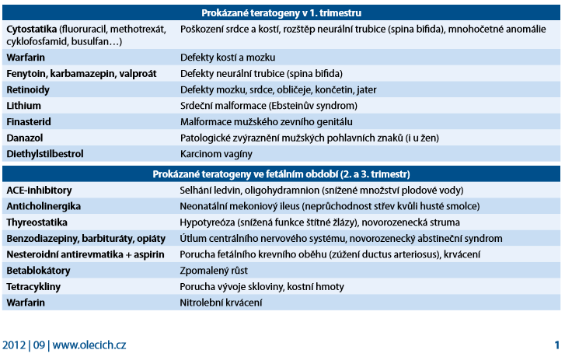
http://www.olecich.cz/uploads/infoLISTY/02323_SUKL_Infolisty_2012_09_02.pdf

Slide 42
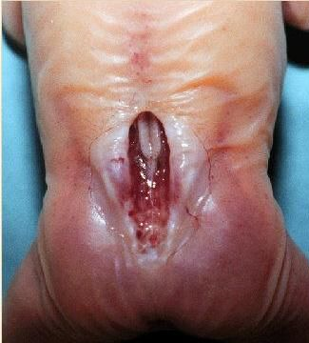
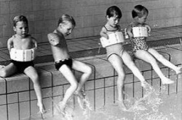

Teratogeny
Spina bifida (k. valproová)
http://ec.cotot.com/spina-bifida
Fokomélie (thalidomid)
http://magazin.atlas.sk/spektrum/nezvratny-osud-katastrofy-za-ktore-si-mozeme-sami/727881.html
Hyperplazie dásní (fenytoin)
http://www.otszonline.hu/haziorvoslas/cikk/szisztemas_betegsegek_szajuregi_tunetei

Slide 43
Nežádoucí účinky – typ E
„rebound“ fenomén
  po ukončení aplikace dojde k zhoršení původních obtíží
    anxiolytika → úzkost
    antihypertenziva → hypertenze
abstinenční syndrom u látek vyvolávajících závislost

Slide 44
Toxické účinky léčiv
—> po podání nepřiměřeně vysoké dávky
zvýšená kvantita účinku – heparin – krvácivost
změněná kvalita účinku – fenacetin - nefropatie
Toxické reakce:
farmakologické
  - zmírní se po poklesu plazmatických hladin (hypnotika)
patologické
- vedou k poškození tkání
genotoxické
  - poškození DNA

Slide 45
Toxické účinky látek
Příznaky toxicity mohou vznikat jako:
časné – akutní toxicita
během opakované aplikace – subakutní toxicita
pozdní – chronická toxicita
toxicita: místní x systémová
akutní x chronická
místní (poleptání)
systémové
    nespecifické – toxické vůči kterékoliv buňce
    specifické – selektivní toxicita v urč. tkáních nebo orgánech

Slide 46
Toxické účinky léčiv
nejčastěji se vyskytují po látkách s nízkým terapeutickým indexem
  Antihypertenziva
  Srdeční glykosidy
  Antiarytmika
  Antikoagulancia
  Cytostatika, imunosupresiva
  Aminoglykosidová antibiotika

Slide 47
Ostatní nežádoucí účinky
CNS
  ospalost, závratě, bolesti hlavy, deprese
GIT
  dyspepsie, plynatost, peptidické vředy, průjem, zácpa, zvracení, anorexie
UGT
  poruchy erekce, změny poševní sekrece
RT
  dyspnoe, bronchokonstrikce
KVS
  arytmie, hypotenze, hypertenze, palpitace

Slide 48
Interakce léčiv

Slide 49
Interakce mezi látkami
změny v síle trvání účinku léčiva vlivem jiné látky
  vzájemné ovlivnění při současném působení více látek v organismu
  žádoucí x nežádoucí
Mechanismy interakcí
farmaceutické
farmakodynamické
farmakokinetické
receptorové
nereceptorové
absorpce
distribuce
biotransformace
exkrece

Slide 50
Interakce CYP
INDUKTORY CYP 450
dexametazon
fenobarbital
rifampicin
fenytoin
třezalka tečkovaná (Hypericum perforatum)
jinan dvoulaločný (Ginkgo biloba)
INHIBITORY CYP 450
antidepresiva (fluoxetin, fluvoxamin, paroxetin)
chinin, chinidin
chloramfenikol, erytromycin
ketokonazol, itrakonazol
grapefruitová šťáva

Slide 51
Interakce léčiv
aditivní - součet
synergické - > než součet
potenciační – zesílení jedné látky druhou
antagonistické
  fyziologický, funkční (H a A v bronších)
  kompetitivní (β-mimetika a β-blokátory)
  nekompetitivní

Slide 52

Výzkum a vývoj nových léčiv
http://portal.med.muni.cz/clanek-367-vyzkum-novych-leciv-od-zrodu-k-registraci.html

Slide 53
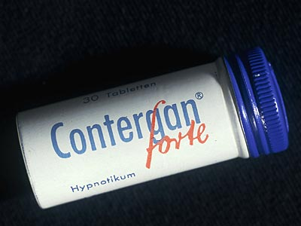
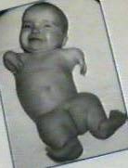
VÝVOJ NOVÉHO LÉČIVA
výzkum i vývoj finančně náročné (800 milionů dolarů/1 lék)
z 10 000 syntetizovaných látek jen 1 na trh
  vývoj cca 10 let
nutná přísné normy a vodítka pro kontrolu nových léčiv – výstrahou je thalidomidová aféra

Slide 54



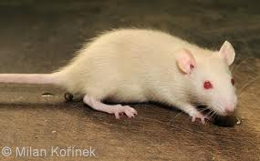


Vývoj nového léku
Laboratorní výzkum
Preklinické hodnocení
Klinické hodnocení
Registrace
Propagace
Farmakovigilance

Slide 55
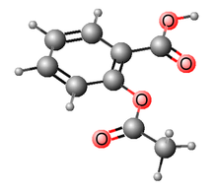
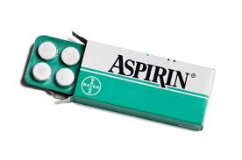
Životní cyklus léčivého přípravku
1. Laboratorní výzkum
2. Preklinické hodnocení
3. Klinické hodnocení
4. Registrace
5. Farmakovigilance
6. Propagace léčiv

Slide 56

1. Laboratorní výzkum
modifikace chemické struktury už známého léčiva
vyhledávání přírodních látek
  rostliny (srdeční glykosidy)
  živočišné tkáně (heparin)
  mikroorganizmy (penicilin)
  lidské buňky
  biotechnologie (inzulín)
lékový design = cílená syntéza látek se strukturou navrženou počítačovým modelováním

Slide 57
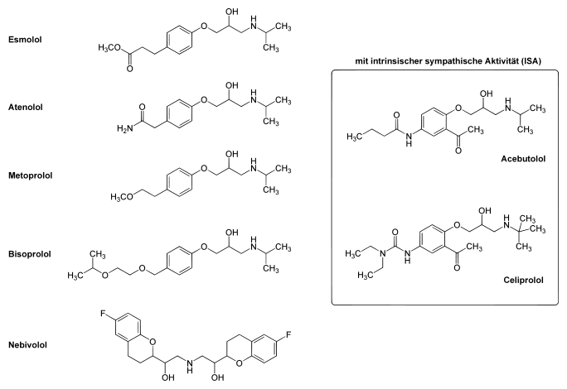
Obměny struktury známých léčiv např. betablokátory (β1)- antihypertenziva, antiarytmika

Slide 58
Farmaceutický výzkum a vývoj nových léčiv
Na počátku je nutno vybrat vhodnou látku a připravit vhodnou lékovou formu.
Klíčové je odhadnout účinky dané látky a její případnou toxicitu
K tomu používáme odborné databáze, literaturu, „in silico“ testování´- testování v PC, kdy počítač je např. schopen testovat interakce různých molekul
Všechny nadějné molekuly procházejí screeningovými testy, kterými se dá zjistit např., na který systém v organismu látka působí, jakou bude mít vazbu na různé receptory…

Slide 59
2. Preklinické hodnocení
= testování léčiv in vitro a na zvířatech s cílem předpovědět terapeutický účinek a toxicitu potenciálního léčiva pro použití u člověka.
Je nezbytné je provést, než je léčivo poprvé podáno člověku.
Nejprve musíme v preklinice vyzkoušet :
Jaké má látka farmakokinetické a farmakodynamické vlastnosti
Jak je (ne)bezpečná
Jak je účinná na onemocnění, na které ji potřebujeme
Jakou má jakost a fyzikální vlastnosti ……

Slide 60
Jaké testy se provádí v preklinice?
1. Stanovení farmakokinetiky
2. Stanovení farmakodynamiky
3. Toxikologické testy
Akutní toxicita-po jednorázovém podání
Chronická toxicita –po opakovaném podání
Toxikokinetika-osud toxinu v organismu
Bezpečnostní farmakologie – popis nežádoucích účinků (NÚ)na jednotlivé orgánové systémy, odhad možných NÚ u člověka
Specifické toxikologické testy: karcinogenita, genotoxicita, reprodukční toxicita, lokální toxicita, fototoxicita…

Slide 61
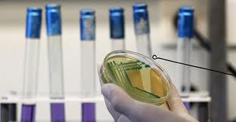
Typy a pravidla preklinických testů
1) In vitro testy – např. na buněčných a tkáňových kulturách, izolovaných orgánech. Nahrazují některé testy na zvířatech
2)Testy na zvířatech
- musí se dodržovat Správná laboratorní praxe, což jsou pravidla pro správné testování na zvířatech – pro jejich správný chov, zacházení, metodiku testů, kvalifikaci pracovníků….
Používá se pravidlo 3R

Slide 62
Pravidlo 3R
Reduction- redukce počtu testů a počtu pokusných zvířat.
Replacement- Nahrazení zvířat testy in vitro. Vhodný výběr zvířecího modelu dle citlivosti. Omezení studií na zárodcích a mláďatech.
Refinement- Odklon od testování dávek letálních, testuje se pak pouze dávka toxická.
Letální dávka = dávka, která zvíře usmrtí ( např. LD₅₀ = dávka usmrcující 50% aplikovaných zvířat )
Toxická dávka –dávka vyvolávající již zřetelné příznaky otravy
Modely laboratorních zvířat
Laboratorní myš, potkan, králík, morče, křeček
Prase domácí, kočka, pes, opice
Fyziologické/patofyziologické modely

Slide 63
3. Klinické hodnocení
= systematické testování 1 nebo několika hodnocených léčivých přípravků s cílem ověřit bezpečnost nebo účinnost léčivého přípravku. Je prováděno na subjektech hodnocení za účelem:
1. zjistit nebo ověřit klinické, farmakologické nebo
jiné farmakodynamické účinky,
2. stanovit nežádoucí účinky,
3. studovat absorpci, distribuci, metabolismus nebo
vylučování
(Zákon o léčivech 378/2008 – novela 70/2013)

Slide 64


Na kom je prováděno?
Subjekt hodnocení - zdravý dobrovolník
- pacient
Kdo ho zadává a provádí?
Zadavatel (sponsor) -fyzická nebo právnická osoba, která odpovídá za zahájení, řízení, popřípadě financování klinického hodnocení
Zkoušející- lékař, který odpovídá za průběh
klinického hodnocení v daném místě

Slide 65
Informovaný souhlas pacienta
Já, níže podepsaný/á dobrovolně a svobodně souhlasím s účastí v klinickém hodnocení „………..“. Povaha, cíl, rozsah a doba trvání této klinické studie mi byly řádně a srozumitelně vyšetřujícím lékařem vysvětleny.
Moje účast v této studii nebude nijak ovlivňovat moji další léčbu či pobyt ve zdravotnickém zařízení. Měl/a jsem možnost zeptat se na všechny nevyjasněné otázky. Obdržel/a jsem uspokojivou odpověď a plně rozumím všem informacím, kterých se mi dostalo.
S výsledky provedeného vyšetření bude zacházeno jako s citlivými údaji, na něž se vztahuje povinnost mlčenlivosti a ochrany dle příslušných právních předpisů. V případě, že jich bude použito pro publikační účely, budou zveřejněny anonymně.
Jsem si vědom/a, že z projektu mohu kdykoliv odstoupit, aniž to bude mít jakýkoliv vliv na moji další léčbu.
Jméno pacienta:……………Datum:…………Podpis pacienta:………………
Jméno lékaře zodpovědného za provádění studie:……… Datum:………. Podpis lékaře:……….

Slide 66
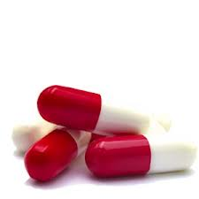
Co je hodnoceno?
Hodnocený léčivý přípravek = léková forma léčivé látky
nebo přípravek získaný technologickým zpracováním pouze pomocných látek (placebo),
které se testují nebo používají pro srovnání v klinickém hodnocení;
hodnoceným léčivým přípravkem může být i již registrovaný léčivý přípravek, pokud se používá nebo zhotovuje (včetně změn složení lékové formy nebo obalu) způsobem, který se liší od registrované podoby léčivého přípravku, nebo pokud se používá pro neregistrovanou indikaci nebo za účelem získání dalších informací o registrované variantě léčivého přípravku

Slide 67

Jak hodnocení probíhá (1)?
Zadavatel si vybere centrum podle toho:
- jestli jsou v dané nemocnici či klinice pacienti
s požadovanou diagnózou a kolik jich je
- jaké má centrum vybavení
- jak jsou specializovaní lékaři…..
Pokud KH probíhá ve více centrech v ČR nebo i mimo ČR = multicentrické

Slide 68


Jak hodnocení probíhá (2)?
+
Zadavatel nebo jím pověřená osoba zpracují příslušné dokumenty:
Protokol- popisuje cíl, uspořádání, metodiku, statistiku a organizaci KH
Soubor informací pro pacienty + informovaný souhlas-
- projev vůle k účasti v KH
CRF (case report form) – záznamové listy pacienta
Soubor informací pro zkoušejícího (IMPD)- soubor klinických a neklinických údajů o hodnoceném léčivém přípravku
Vyplní žádost o povolení KH a pošle ji na SÚKL a etickou komici a čeká, až ji KH schválí. Teprve potom může KH začnout.

Slide 69

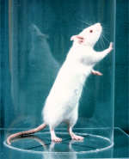
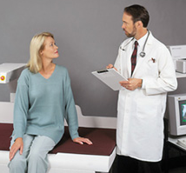
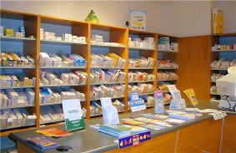
Fáze a trvání klinického hodnocení
Laboratorní vývoj
Preklinické testování
Klinické studie: Fáze I
Fáze II
Fáze III
Klinické studie: Fáze I
Fáze II
Fáze III
10-15 LET
Registrace a zavedení do praxe
Klinické studie: Fáze IV

Slide 70
KHL
1. fáze – Zdraví dobrovolníci
účinek na tělesné funkce ČLOVĚKA + bezpečnost použití
  určení dávky - farmakokinetika (c v plazmě, eliminace)
  farmakodynamika – ovlivnění vitálních fcí
podání jednorázové nebo jen krátkodobé
informovaný souhlas
finanční odměna
desítky osob

Slide 71
KHL
2. fáze - Pilotní studie
1. podání pacientům v předpokládané indikaci
  sleduje se ovlivnění nemoci, NÚ, farmakokinetika u patolog stavu a po opakovaném podání
  indikace x KI
informovaný souhlas
100 a více pacientů
bez finanční odměny

Slide 72
KHL
3. fáze - Rozšířená klinická studie
sta - tisíce pacientů
srovnání terapeutické účinnosti a bezpečnosti vůči standardní terapii (nebo placebu)
  = kontrolovaná klinická studie
  randomizovaná klinická studie
  často s tzv. zaslepením – single x double blind nebo open label (otevřená)
multicentrická
sestavení SPC
  předkládáno společně s výsledky fáze I a II a dokumentací KH k registraci (SÚKL)

Slide 73
KHL
4. fáze - Postmarketingové (postregistrační) hodnocení
po uvedení léčiva na trh - min 5 let od reg.
  ověření účinku v široké klinické praxi
  údaje o výskytu NÚ, interakcích, rozdíly ve věkových skupinách...
porovnání se standardní terapií
možnost stažení z oběhu

Slide 74
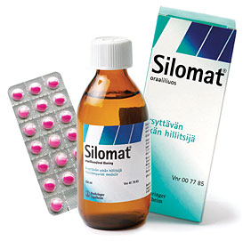
Příklady stažení z trhu z poslední doby
rofecoxib (HVLP Vioxx)
- KV a CV NÚ, AIM
klobutinol (HVLP Silomat)
- srdeční arytmie
rosiglitazon (HVLP Avandia,
Avandamet)
- KV rizika: ICHS

Slide 75
Registrace léčiv

Slide 76
Registrace LP
HVLP podléhají před uvedením na trh v ČR registraci: Vyhl. č.228/2008 Sb. o registraci LP
  schvalovací řízení = povolení k uvedení na trh
minimalizace předvídatelných rizik spojených s uvedením LP na trh
Státní ústav pro kontrolu léčiv (SÚKL) v ČR
Evropská léková agentura (EMA) pro EU
  hodnotí doložení účinnosti, jakosti a bezpečnosti
  soulad předložené dokumentace s požadavky právních předpisů a nejaktuálnějších vědeckých poznatků
  výstupem je hodnotící zpráva a příslušné regulační/správní rozhodnutí - Rozhodnutí o registraci

Slide 77
Registrace LP
posuzují se:
  indikace
  KI
  dávkování
  způsob výdeje
  PI pro pacienta
  návrh textů na obal
součástí rozhodnutí o registraci je SPC
následuje žádost o přidělení maximální ceny a o stanovení výše a podmínek úhrady z veřejného zdravotního pojištění

Slide 78
Typy registračních procedur v ČR
Národní
  registrace v 1 státě - pouze v případě, že LP není registrován v jiné zemi EU nebo neprobíhá registrace v jiném členském státě EU
Vzájemného uznávání
  uznání existující registrace v 1 členském státě v ostatních státech EU
  stát s "národní reg." se stane referenčním, ostatní státy EU vybrané žadatelem jsou členské
Decentralizovaná
  LP není registrován v žádném členském státě
  1 ze států je zvolen jako referenční, ostatní vybrané státy EU jsou členské
  zainteresované státy žádost posoudí a rozhodnou o kladném nebo záporném stanovisku ve své zemi
Centralizovaná
  hodnocení EMA - registrace platí ve všech členských státech EU
    povinné pro biotechnologicky připravené přípravky, nové léčivé látky pro indikace AIDS, onkologická onemocnění, neurodegenerativní onemocnění, diabetes a pro přípravky určené k léčbě velmi vzácných onemocnění

Slide 79
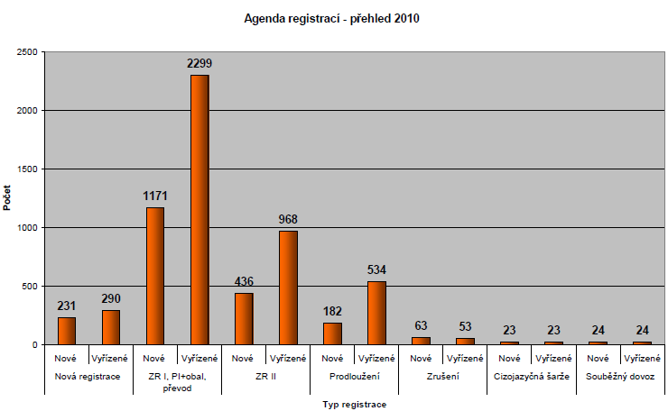
Počet přijatých / vyřízených žádostí 2010

Slide 80
Děkuji za pozornost!

